Slide 1
Historian koe ja siinä menestyminen Taidekuvatehtävään vastaaminen
Kertaus

Slide 2
Taidekuvatehtävään vastaaminen
Tutki kuvasta annetut tiedot: Minkä tyyppinen kuva on kyseessä? (maalaus, pilakuva yms.)
Ajoita kuva ja mieti, mitä muistat kyseisestä aikakaudesta ja mihin tapahtumaan kuva liittyy.
Tulkitse kuvaa: minkälaisen kuvan se antaa kohteestaan?
Poimi kuvasta tarkasti yksityiskohtia, jotka voit liittää vastaukseesi. Miten yksityiskohdat tukevat kuvan pääsanomaa?
Pohdi, mitä kuvan laatija on halunnut teoksellaan sanoa. Muista siis lähdekritiikki.

Slide 3
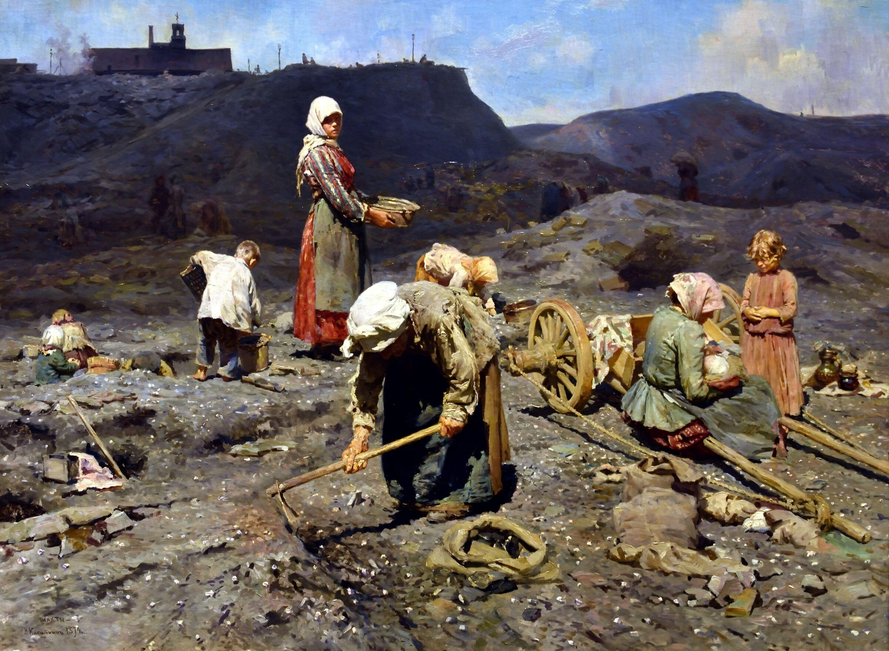
Esimerkkitehtävä
Ohessa on venäläisen taiteilijan Nikolai Aleksejevitš Kasatkinin maalaus Köyhää kansaa keräämässä hiiltä ehtyneessä kaivoksessa (1894).
Mitä tyylisuuntaa maalaus edustaa? Perustele. (8 p.)
Miten tyylilaji heijasti ajan yhteiskuntaa? (12 p.)
Kuva: MVphotos / Alamy / Peter Horree

Slide 4
Vastausmalleja
Kertaus

Slide 5
Näkökulmia tehtävään
a) Mitä tyylisuuntaa maalaus edustaa? Perustele. (8 p.)
Lue tarkasti kuvasta annetut tiedot. Jo maalauksen tekovuosi kertoo, että se on realismin aikakaudelta.
Aihepiiri on realistiselle tyylisuunnalle tunnusomainen. Maalauksessa kuvataan köyhää kansaa keräämässä hiiltä. Ihmisten asennot ja olemukset kertovat kovasta elämästä ja raskaasta työnteosta. Myös lapset keräävät hiiltä.

Slide 6
Näkökulmia tehtävään
a) Mitä tyylisuuntaa maalaus edustaa? Perustele. (8 p.)
Kuvaus ei ole niin yksityiskohtaisen tarkkaa kuin useimmissa romanttisissa maalauksissa.
Maalaus pyrkii kuvaamaan köyhän kansan oloja totuudenmukaisesti. Asioiden kaunistelua vältetään, toisin kuin romantiikan taidesuunnassa tehtiin.

Slide 7
Näkökulmia tehtävään
b) Miten tyylilaji heijasti ajan yhteiskuntaa? (12 p.)
Realistinen tyylisuunta ajoittuu 1800-luvun puoliväliin. Tyyli näkyy erityisesti maalaustaiteessa ja kirjallisuudessa.
Taidesuunnan syntyyn vaikuttivat teollistumisen mukanaan tuomat epäkohdat, kuten ankeat työ- ja asuinolot. Taiteilijat eivät halunneet sulkea niiltä silmiä, vaan he kuvasivat tavallista kansaa, talonpoikia ja tehtaan työläisiä totuudenmukaisesti ja kaunistelematta.

Slide 8
Näkökulmia tehtävään
b) Miten tyylilaji heijasti ajan yhteiskuntaa? (12 p.)
Realismin taustalla oli myös Ranskan 1800-luvun alkupuoliskon kapinat ja tieteen yleinen kehitys. Taiteilijat alkoivat pohtia enemmän yhteiskunnallista todellisuutta. He kyllästyivät romantiikan liioitellun kaunisteltuihin kuvauksiin.
Realismi tuki sosialismin päämääriä, vaikka taiteilijat eivät olisi olleet poliittisesti sitoutuneita. Taiteilijat ja sosialistit nostivat kumpikin esiin yhteiskunnallisia epäkohtia.
Realistit myös kyseenalaistivat kristillisen ihanteellisen maailmankuvan ja kuvasivat arkitodellisuutta.

